Slide 1
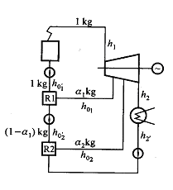
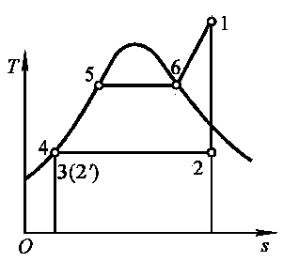
A460200
按例A466155各参数，若采用二级抽汽回热，抽汽压力为4 MPa和0.4 MPa，试求：（1）抽汽量α₁和α₂；(2)汽轮机作功w_{t,act}、水泵耗功w_{p}及循环净功w_{net,act}；(3)循环内部热效率η_{i}和实际耗汽率d_{i}；(4)各过程及循环的不可逆损失。
解
.
.
.
0₁
.
.
a
.
.
.
.
.
.
0₂
0_{1’}
b
0_{2’}
.
.
.
2_{act}

Slide 2
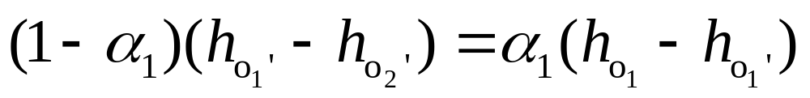
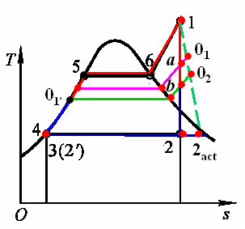
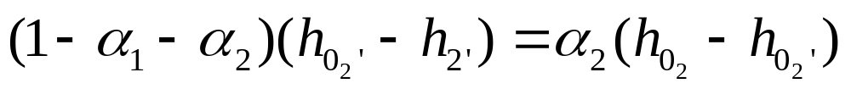
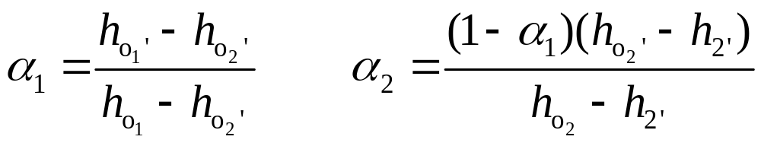
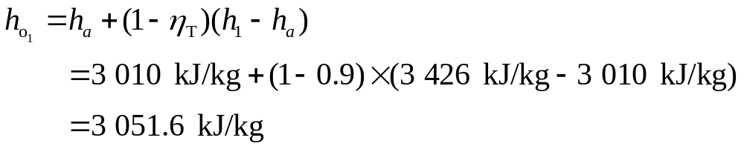
( 1 )分别对回热器Ⅰ及Ⅱ列热平衡方程式，得
所以
由状态点1及p₀₁ = 4 MPa、p₀₂ = 0.4 MPa，在h-s图图上查得：
h_{a}=3010 kJ/kg，h_{b}=2 552 kJ/kg。

Slide 3
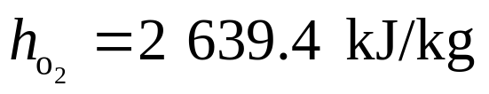
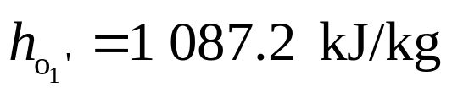
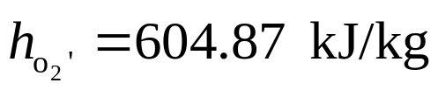
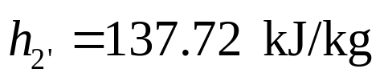
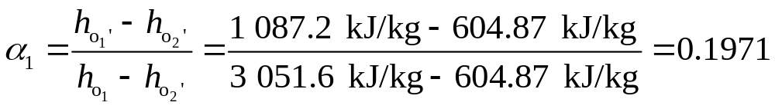
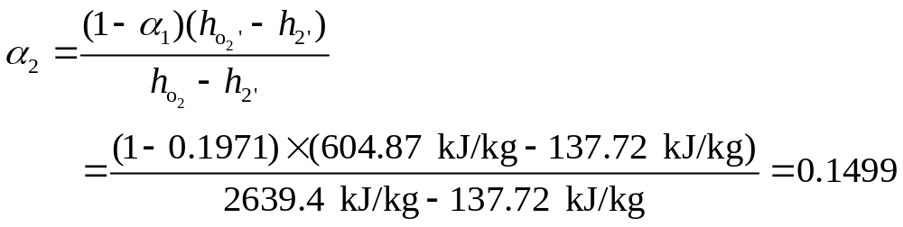
同理可得
查饱和水和饱和蒸气表
所以
(2)
由例A460299

Slide 4

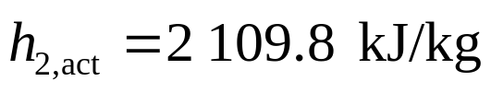
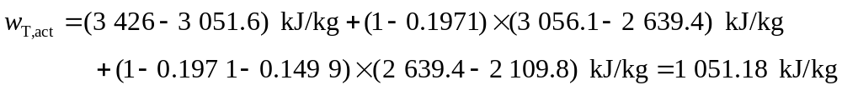
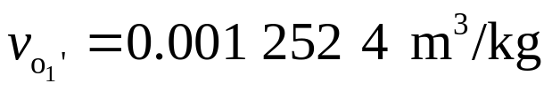
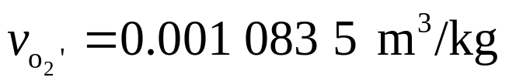
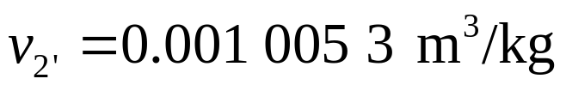
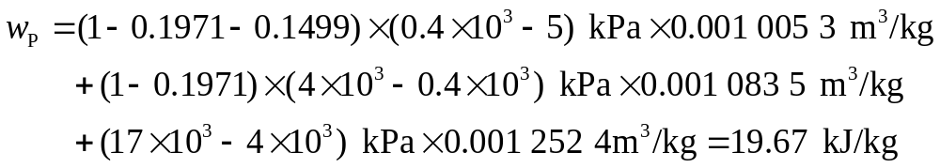
所以
查饱和水和饱和蒸气表

Slide 5
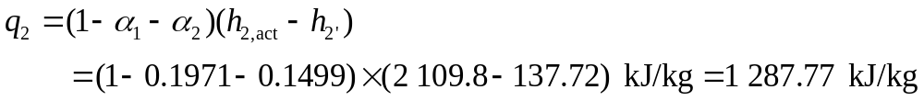
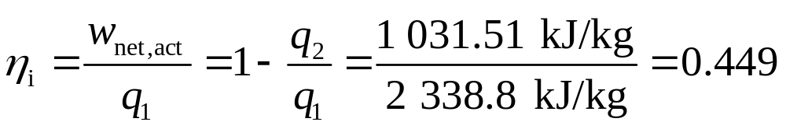
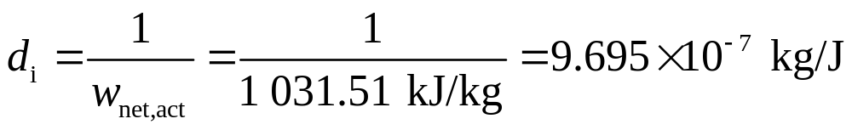
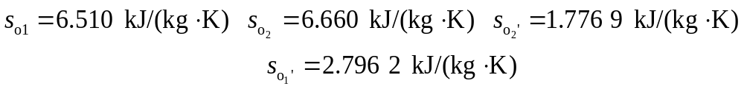
（3）
若忽略水泵功
(4) 据A460299 ，并查h-s图及饱和水和饱和水蒸气表有：

Slide 6
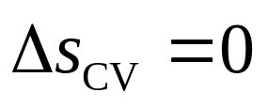
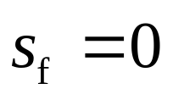
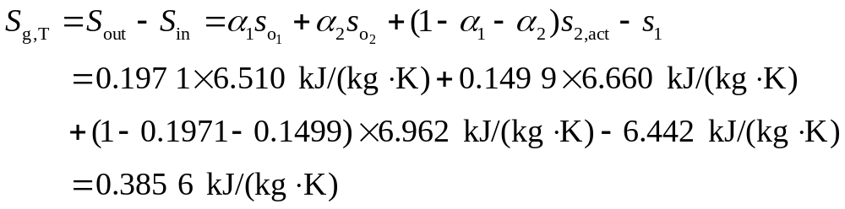
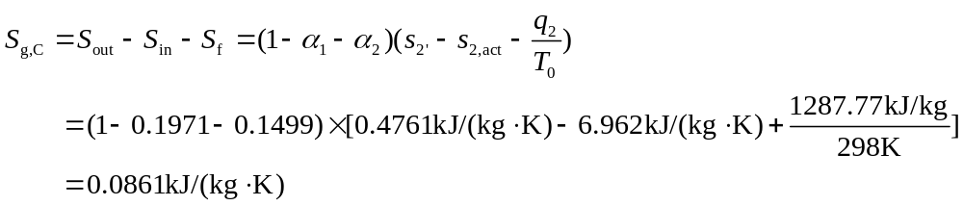
(a)蒸气在汽轮机中绝热稳定流动，
故据熵方程
(b) 冷凝器中，乏汽凝结过程为稳定放热过程，故

Slide 7
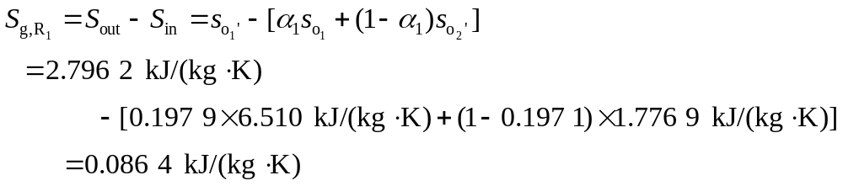
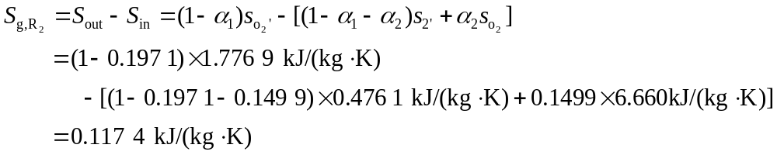
(c) 设回热器保温良好，熵流为零

Slide 8
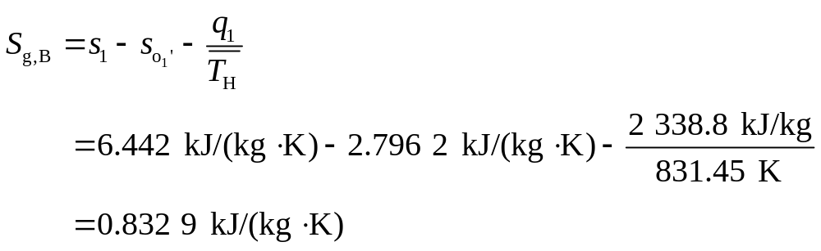
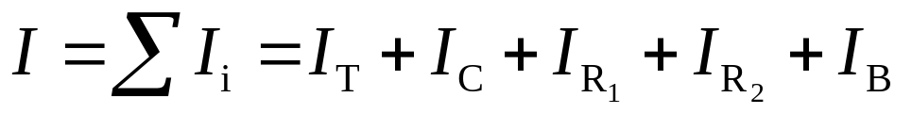
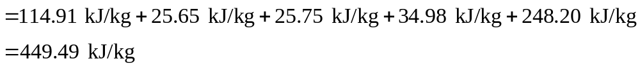
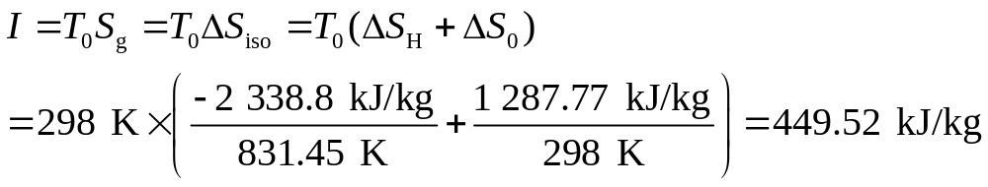
(d) 锅炉内吸热过程，热源即烟气，据题意,其平均温度831.45K
(e) 整个循环中系统不可逆损失：
或者

Slide 9
与例A460299 的计算结果相比较可知，抽汽回热后，
⊙实际耗汽率增大；
⊙进入汽轮机的每kg蒸气作功减小；
⊙水泵总耗功增大；
但是
⊕工质自外热源吸热量减少，平均吸热温度提高，故而热效率提高；
⊕虽然回热器内不等温传热，造成了作功能力损失，但是由于减小了锅炉内传热温差，使锅炉内过程的作功能力损失显著下降，从而使循环总的不可逆损失有较大的下降
返回

